Slide 1
Recognizing potential runtime types from Python Docstrings
Yang Luo, Wanwangying Ma, Yanhui Li, Zhifei Chen, Lin Chen
Nanjing University
Qiang Zhang
Notes:
大家下午好，接下来介绍我关于Python docstring所做的一些相关工作

Slide 2
What is a Docstring?
Wikipedia
In programming, a docstring is a string literal specified in source code that is used, like a comment, to document a specific segment of code
NOT stripped from source tree when parsed
inspect docstrings during run time
PEP 257
A docstring is a string literal that occurs as the first statement in a module, function, class, or method definition
__doc__ attribute
Notes:
首先，介绍研究的对象主体——docstring
Wikipedia：1) 是一种特殊的注释，这种注释在转化为ast时不会被剥离 2) 可以在程序运行时进行自省（即在运行时动态访问docstring）
PEP 257：在模块，函数，类，方法中作为第一个表达式出现的字符串，在Python中提供了__doc__属性进行自省操作

Slide 3
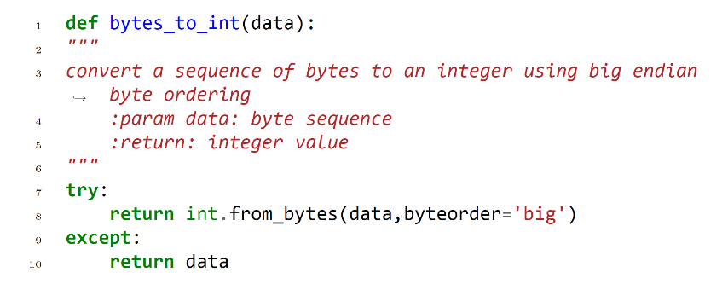
Motivation
data receive objects of bytes
Code segment in Python library hbmqtt
Notes:
这里给出了一个来自实际项目中的代码段，红色部分的的字符串就是docstring
第一行描述了该函数的功能
从第四行的描述中我们可以推断出data接受byte sequence类型，对应python内置类型的bytes
高质量的docstring能够提示开发者像函数功能，参数类型，返回结果等信息，而不需要重新理解函数的上下文推断参数的类型，促进项目的迭代快速迭代演化
在docstring中包含丰富的信息，已有的研究很少关注docstring
本文希望提出一个框架能够自动地从docstring的参数描述中自动识别可能的类型

Slide 4
Outlines
Approach
Experiment Setup
Experiment Results
Implications
Notes:
首先介绍方法

Slide 5
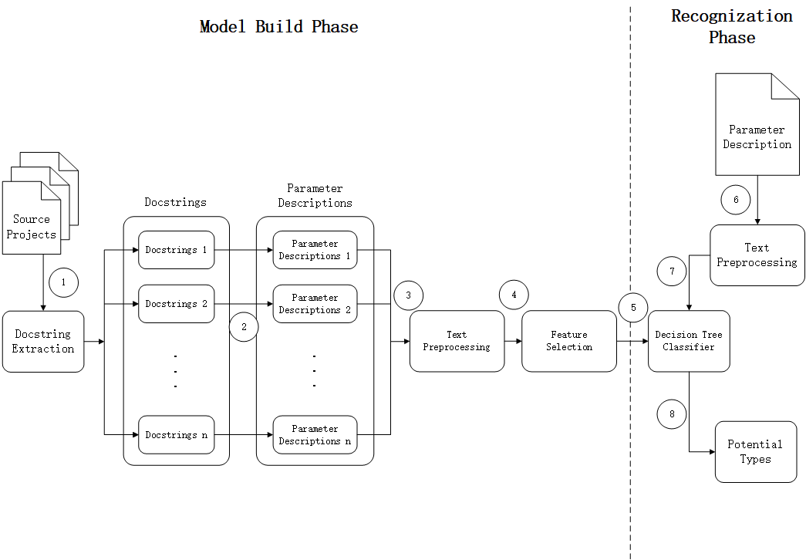
Framework
Notes:
框架分为模型构建阶段和识别阶段
将项目的源代码转化为ast，提取docstring
根据的docstring的pattern，提取对于参数的描述
对于描述进行简单的预处理
进行特征选择
现在有了特征信息，我们需要得到对应的标签，也就是参数的运行时类型。项目中给出了源代码一般还会包含相应的测试用例，我们使用插桩工具运行测试用例后，可以得到函数参数及其对应的实际运行时类型
5. 使用参数描述特征和对应实际运行时类型作为训练集，训练分类器
6&7&8. 对于新输入的描述，进行与3,4步相同的预处理和特征选择后传入分类器，输出可能的类型

Slide 6
Preprocessing
Tokenization
Stop-word Removal
“me”, “yours”, “then”, and etc.
Stemming
{‘stems’, ‘stemed’, ‘stemmer’} → ‘stem’
NOT apply in our experiment
value→int while values→list
Notes:
预处理步骤一般包括
分词：英文注释，文本通过空白字符进行分割
去除停止词：停止词—使用频率较高，包含很少实际含义的单词，me yours then等，可以起到降维的效果
词根化：在本文给出的框架中没有词根化过程，因为词性有时候是指示类型的重要信息

Slide 7
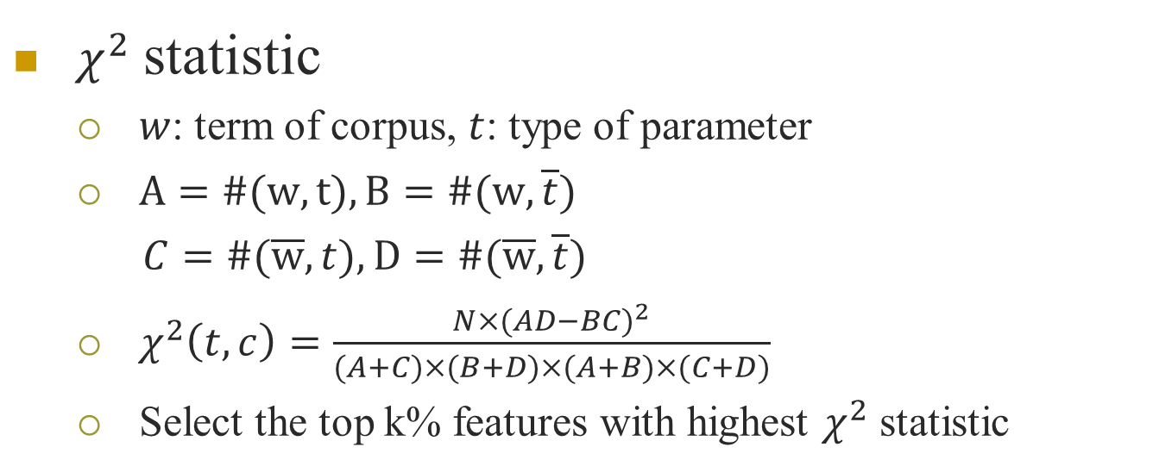
Feature Selection
$χ^{2}$ statistic
$w$: term of corpus, $t$: type of parameter
$A=\#(w,t), B=\#(w,\overline{t})$
$C=\#(\overline{w},t), D=\#(\overline{w},\overline{t})$
$χ^{2}\left(t,c\right)=\frac{N×{(AD−BC)}^{2}}{(A+C)×(B+D)×(A+B)×(C+D)}$
Select the top k% features with highest $χ^{2}$ statistic
Notes:
w表示语料库中的单词，t表示参数的类型
A表示单词w出现在参数描述中，且类型t是该参数的一种可接受类型的句子数量
B表示单词w出现在参数描述中，且类型t不是该参数的一种可接受类型的句子数量
C,D同理
卡方统计量用来描述实际观察值与期望值的偏离程度，越大表示单词w对分类t的影响越大
N表示语料库中参数描述的数量
实验中我们选择卡方统计量最大的k%特征

Slide 8
Training Classifiers
Decision Tree
tree-like model
interpretable
Random Forest
ensemble model
K-Nearest Neighbors
non-parametric model
Multi-Layer Perceptron
feed-forward artificial neural network
Notes:
研究中解决的问题是从描述中识别所有可能的类型，本质上是一个多标签多输出问题，选择的分类器需要支持多输出
使用4类机器学习分类器
决策树：树形模型，有很好的可解释性，使用信息增益选择特征
随机森林：常用的集成学习模型
K近邻：非参数模型
多层感知器：简单的前向人工神经网络

Slide 9
Outlines
Approach
Experiment Setup
Experiment Results
Implications

Slide 10
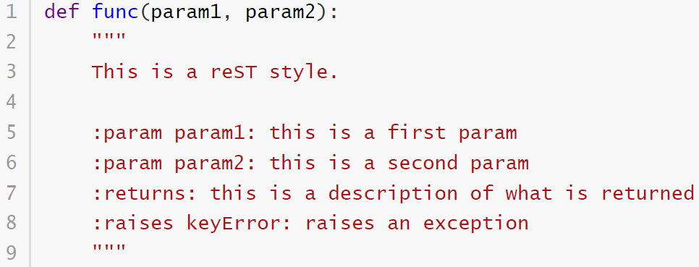

Data Extracting
reST
Epytext
Notes:
从docstring中提取参数的描述
reST：最广泛使用的pattern，Pycharm自动生成的docstring模板
有一段话描述函数/方法的功能
空出一行
一对冒号间记录参数的名字，后面是参数的相应描述
:return: 返回值的描述
最后是可能抛出的异常
Epytext：与reST类似

Slide 11
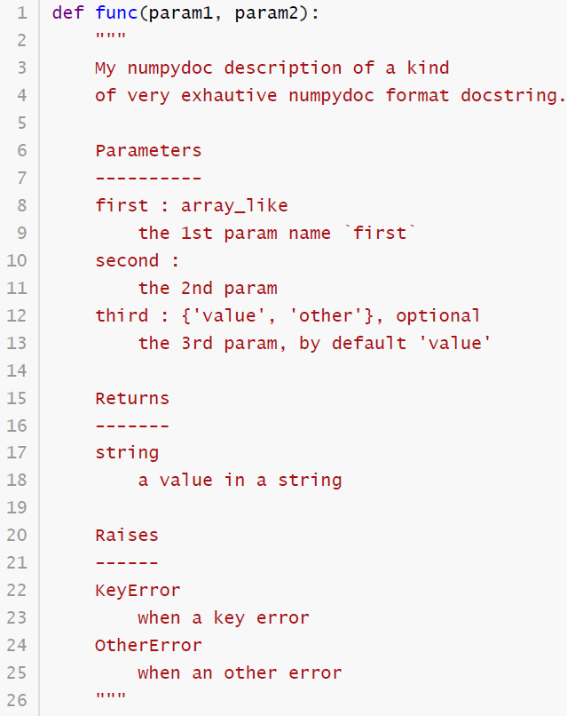
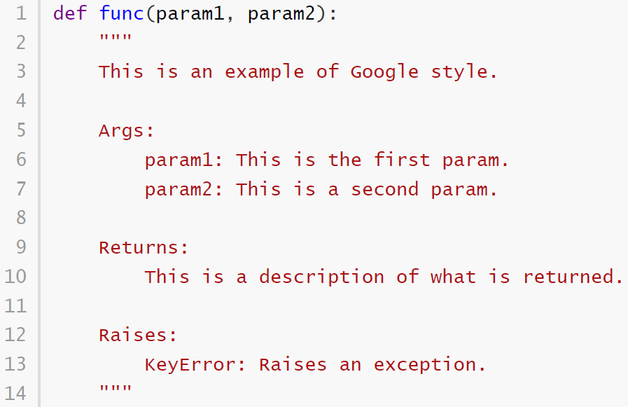
Data Extracting
Numpydoc
Google
Notes:
numpydoc和google：
一段话描述功能
分为参数，返回值，抛出异常三个部分分别记录相关信息

Slide 12
Projects Selection
criterion
mainly developed in Python
active
more than 150 stars
wide application area
repository | owner | stars | repository | owner | stars
asphalt | asphalt-framework | 183 | oauthlib | oauthlib | 1.6k
bs4 | \ | \ | pycookiecheat | n8henrie | 255
faker | joke2k | 6k | pydantic | samuelcolvin | 332
hbmqtt | beerfactory | 311 | requests | requests | 32.1k
httpie | jakubroztocil | 35.2k | sh | amoffat | 4.4k
Notes:
实验项目的选择，项目选择时有4个指标：
研究对象是Python语言中的docstring，项目的主要开发语言是python
项目是活跃的
保证项目质量，项目star>150
所选的项目覆盖广泛的应用领域
最终，我们选择了10个Python软件项目

Slide 13
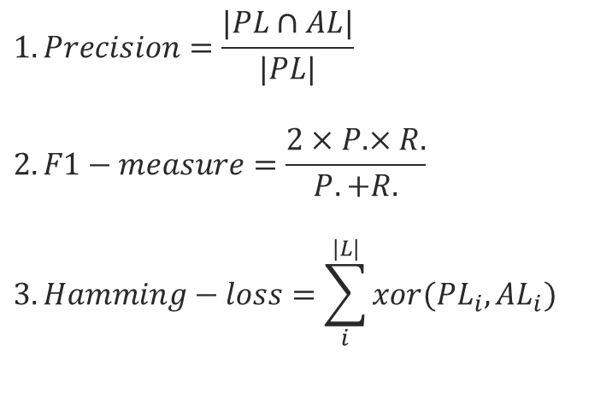
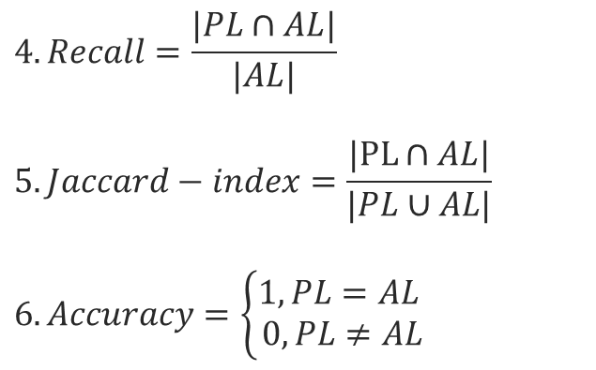
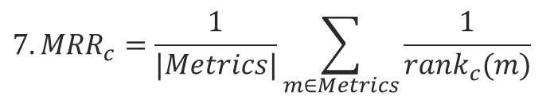
Metrics
Basic
$$1.Precision=\frac{|PL∩AL|}{|PL|}$$
$$2.F1−measure=\frac{2×P.×R.}{P.+R.}$$
$$3.Hamming−loss=\sum_{i}^{|L|}{xor({PL}_{i},{AL}_{i})}$$
$$4.Recall=\frac{|PL∩AL|}{|AL|}$$
$$5.Jaccard−index=\frac{|PL∩AL|}{|PL∪AL|}$$
$$6.Accuracy=\left\{\begin{aligned}1,PL=AL \\ &0, PL≠AL\end{aligned}\right.$$
Systhesis
$${7.MRR}_{c}=\frac{1}{|Metrics|}\sum_{m∈Metrics}{\frac{1}{{rank}_{c}(m)}}$$
Notes:
因为一个多标签多输出问题，需要比较预测类型集合和实际类型集合的一致程度
引入了常用的6种评价多标签问题的度量：精度，召回率，F值，jaccard，hamming距离，完全匹配准确率
PL是分类器预测类型集合，AL是实际运行时类型集合
6个度量从不同方面评价分类的结果，不同分类器各有好坏
为了对于上述的6个指标进行综合考量，引入综合指标MRR（平均倒数排名）：一个分类器计算得到的6个基本指标在原指标下的排名的倒数和的均值

Slide 14
Outlines
Approach
Experiment Setup
Experiment Results
Implications

Slide 15
Research Questions
RQ1: Can we automatically recognizing expected types from parameter descriptions?
RQ2: How Feature Selection impact the performance of classifiers?
Notes:
为了展示实验的结果，提出了2个研究问题
本文提出的框架能否通过参数描述很好地识别出对应的类型，得到比较理想的识别效果
特征选择如何影响分类的性能

Slide 16
Automatically Recognize?
RQ1: Can we automatically recognizing expected types from parameter descriptions?
Classifier | P. | R. | F1. | J. | H. | A. | MRR
RF | 0.643 | 0.530 | 0.561 | 0.581 | 1.235 | 0.442 | 0.500
KNN | 0.656 | 0.546 | 0.575 | 0.546 | 1.274 | 0.468 | 0.556
MLP | 0.222 | 0.167 | 0.180 | 0.167 | 1.598 | 0.134 | 0.250
DT | 0.681 | 0.548 | 0.582 | 0.542 | 1.234 | 0.432 | 0.778
Results:
DT has the best performance
RF and KNN have similar performance
MLP has poor performance
Notes:
在特征选择比例为20%的设置下
粗体是每个指标上最优的效果
DT在4个基本指标和综合指标上达到最优，DT有最好的性能
RF和KNN各在其中一个指标上达到最好的效果，综合性能相近
MLP的性能最差

Slide 17
Impact of Feature Selection?
RQ2: How Feature Selection influence the performance of classifiers?
Approach:
Select features from 20% to 100% with a step of 20%
Notes:
选择特征的比例从20%到100%，以20%为步长。

Slide 18
Impact of Feature Selection?
Classifier | Feature(%) | P. | R. | F1. | J. | H. | A. | MRR
RF | 20 | 0.643 | 0.530 | 0.561 | 0.581 | 1.235 | 0.442 | 1.000
 | 40 | 0.596 | 0.493 | 0.521 | 0.493 | 1.284 | 0.417 | 0.500
 | 60 | 0.571 | 0.471 | 0.498 | 0.471 | 1.301 | 0.398 | 0.333
 | 80 | 0.561 | 0.464 | 0.490 | 0.463 | 1.302 | 0.391 | 0.250
 | 100 | 0.539 | 0.445 | 0.470 | 0.445 | 1.324 | 0.376 | 0.200
KNN | 20 | 0.656 | 0.546 | 0.575 | 0.546 | 1.274 | 0.468 | 1.000
 | 40 | 0.656 | 0.546 | 0.575 | 0.546 | 1.274 | 0.468 | 1.000
 | 60 | 0.592 | 0.507 | 0.527 | 0.498 | 1.293 | 0.420 | 0.333
 | 80 | 0.589 | 0.504 | 0.524 | 0.495 | 1.296 | 0.417 | 0.250
 | 100 | 0.589 | 0.504 | 0.524 | 0.495 | 1.296 | 0.417 | 0.250
MLP | 20 | 0.222 | 0.167 | 0.180 | 0.167 | 1.598 | 0.134 | 0.208
 | 40 | 0.222 | 0.524 | 0.440 | 0.464 | 1.286 | 0.373 | 0.875
 | 60 | 0.450 | 0.382 | 0.401 | 0.381 | 1.307 | 0.329 | 0.444
 | 80 | 0.451 | 0.382 | 0.401 | 0.382 | 1.305 | 0.329 | 0.583
 | 100 | 0.449 | 0.381 | 0.399 | 0.380 | 1.307 | 0.328 | 0.278
DT | 20 | 0.681 | 0.548 | 0.582 | 0.542 | 1.234 | 0.432 | 1.000
 | 40 | 0.675 | 0.540 | 0.575 | 0.535 | 1.247 | 0.427 | 0.375
 | 60 | 0.676 | 0.542 | 0.576 | 0.536 | 1.247 | 0.426 | 0.472
 | 80 | 0.675 | 0.541 | 0.575 | 0.535 | 1.250 | 0.425 | 0.306
 | 100 | 0.671 | 0.538 | 0.572 | 0.532 | 1.255 | 0.424 | 0.200
Notes:
加粗部分是每种分类器在各个指标上表现最好的结果
四种分类器，在特征数较少时（20%,40%）在各个指标上达到最好效果
唯一例外的是MLP的精度在选择80%的特征时达到最高

Slide 19
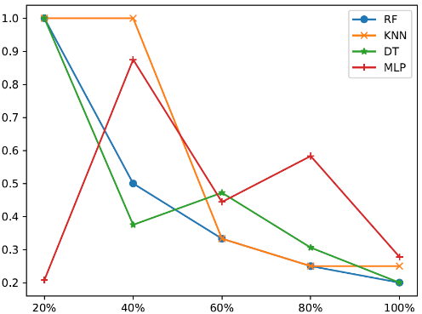
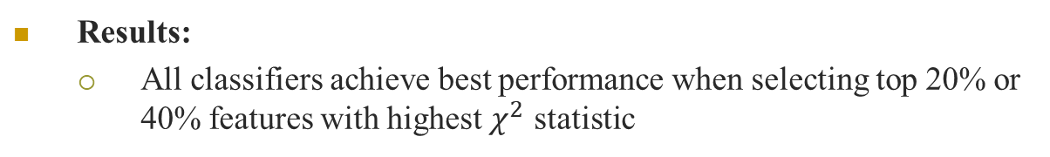
Impact of Feature Selection?
RQ2: How Feature Selection influence the performance of classifiers?
Results:
All classifiers achieve best performance when selecting top 20% or 40% features with highest $χ^{2}$ statistic
Notes:
MRR（平均倒数排名）随特征选择比例的变化趋势
在20%和40%时效果最好

Slide 20
Outlines
Approach
Experiment Setup
Experiment Results
Implications

Slide 21
Implications
For Practitioners
Discover inconsistences between docstring and method implements
Improve docstring or add more test cases
For Researchers
Using docstring is a complementary approach to type inference
Notes:
本研究带来的一些启发：
对开发者：
可以发现函数/方法实现与docstring描述不一致的情况，如描述中表明函数接收int类型，但是实际能接收int和string类型
在项目演化过程中代码更改后，注释没有及时更新
函数/方法的实现有缺陷，考虑不够全面
提醒开发者改进docstring，促进软件项目快速迭代，或增加更多测试用例更全面地测试函数
对研究者：
使用docstring中丰富的信息作为类型推导的补充

Slide 22
Thank you !
Qiang Zhang
Notes:
我的汇报到此结束，谢谢！

